Slide 1

Ekonomi & aktivitetsförslag
2023/2024
Skillingeudds Intresseförening
2024-05-18

Slide 2
Agenda
Resultatrapport 2023
Revisionsrapport 2023
Budget/Verksamhetsplan 2024
  Aktiviteter
  Förslag Årsavgift 2024
  ”Vad får vi för årsavgiften”
Betalningsinfo

Slide 3

Noterbara händelser som positivt har påverkat kassabehållningen 2023
Medlemsantalet – All time high – 90 betalande
Driftkostnader för Paviljongen (El) nu 0
Skatt för hyresintäkt (2021) nu 0

Slide 4
Ingående balans 2023
Kassa/Bank 21 353
Kassabehållning
2023
Kassabehållning 31 december 2023 23 023

Slide 6
Budget/Verksamhetsplan
2024

Slide 7

Oförändrad avgift -100 Kr per fastighet
Budgeterad kassabehållning 2024
Utrymme för
fler aktiviteter
Kassabehållning = 20 000

Slide 8
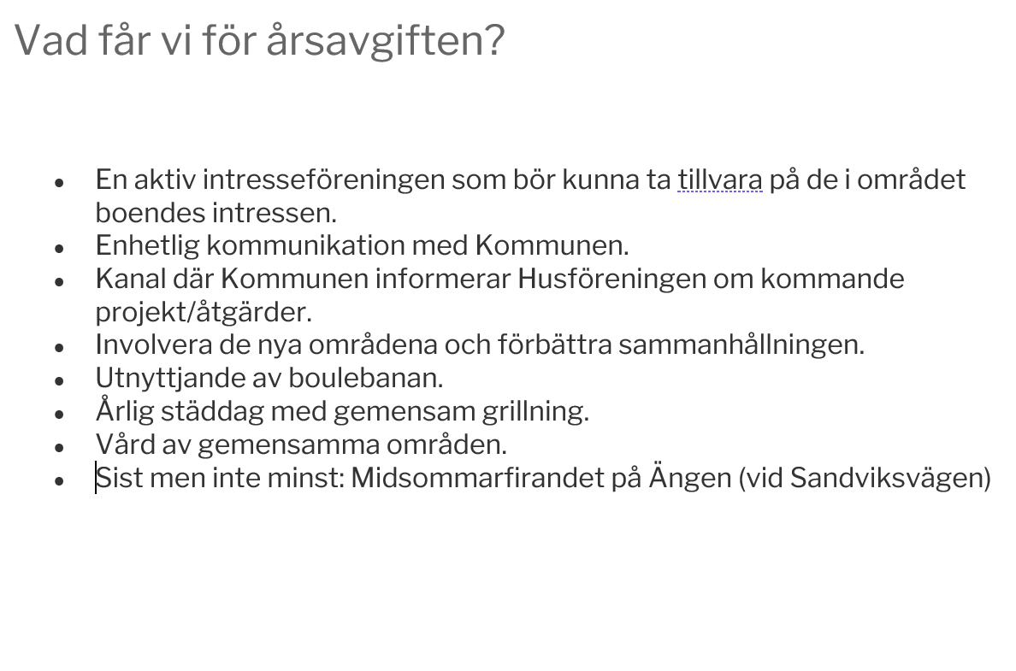

Slide 9


Betalningsinfo
  5668-3303
  123 062 1441
Betalas senast 15/6 -24

